Slide 1
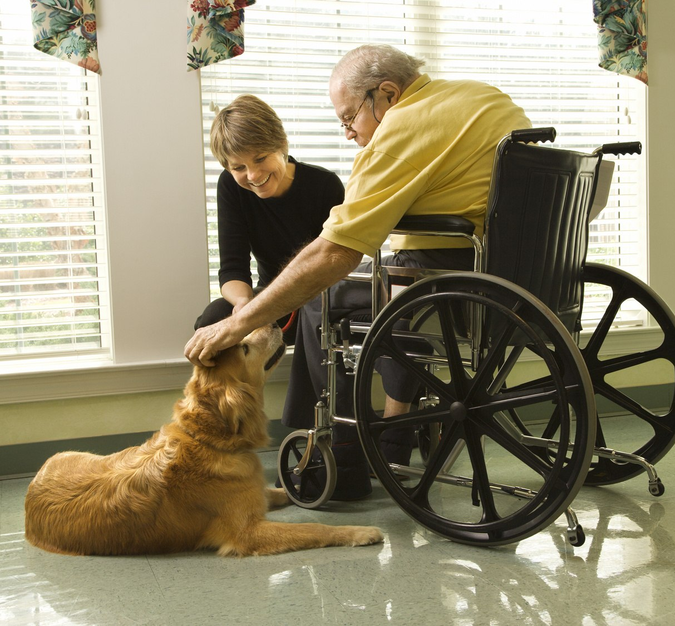
Canis help
Наставник: Сивкова Татьяна Николаевна
Технологическое направление :
Биомедицинские и ветеринарные технологии

Slide 2

Пользователь и его проблема
Центр направлен на:
Лечение психических заболеваний
Минимизация уровня стресса
В эту группу входят аутизм, болезнь Альцгеймера, детский церебральный паралич и СДВГ
Регулярное общение с питомцами расслабляет и успокаивает, и предоставляет надежную социальную поддержку одинокому человеку
Мобилизация внимания
Паллиативная помощь
Достигается при СДВГ, и при синдроме Дауна. Эксперименты показали, что детям легче и интереснее фокусироваться на животных
Эмоциональная близость и бесконечная преданность животного помогает справиться со страхом и с отрицательными эмоциями
Поддержка людей с ограниченными возможностями
Мотивации к физической нагрузке
Детям в инвалидных колясках, прогуливаясь вместе с питомцем, проще влиться в общество. Их воспинимают дружелюбнее, игнорируя имеющиеся особенности
Необходимость выгула побуждает чаще и дольше бывать на улице, что предупреждает набор веса и развитие сердечно-сосудистых патологий

Slide 3


Решение
В центре может проходить:
Коррекционные занятия с детьми с особенностями развития
Продажа и подготовка собак для терапии в другие центры
Занятия с детьми, которые хотят завести собаку. Обучение уходу и содержанию собак
Подготовка собак для канистерапии с щенячьего возраста. Щенки определенных пород покупаются у заводчика, занимаются с тренером, содержатся либо в центре, либо у тренера дома
Услуги широкому кругу лиц, которые неравнодушны к собакам. Можно придти в центр и провести время с собаками

Slide 4
Результаты опроса «Актуальность канисцентра»

Slide 5
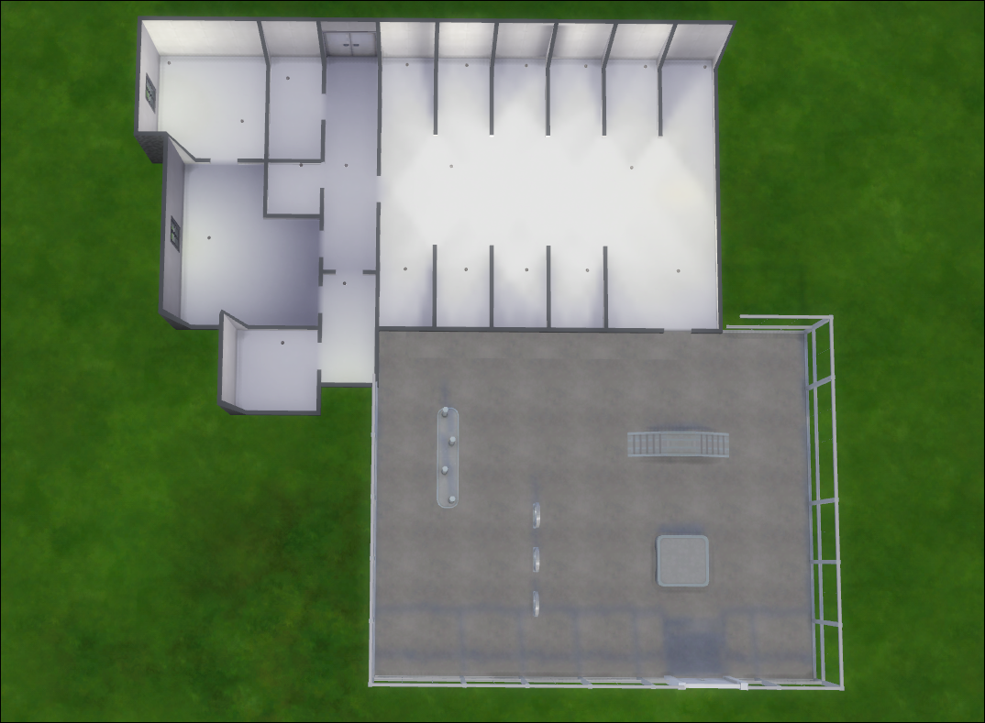
О проекте
Модель здания

Slide 6
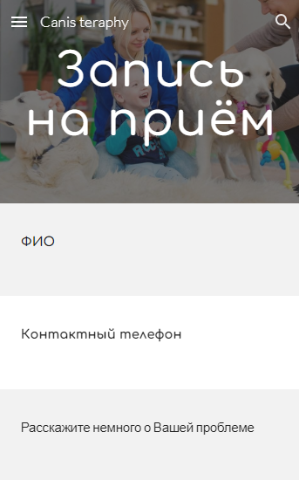




О проекте
Платформа для коммуникаций с клиентами

Slide 7
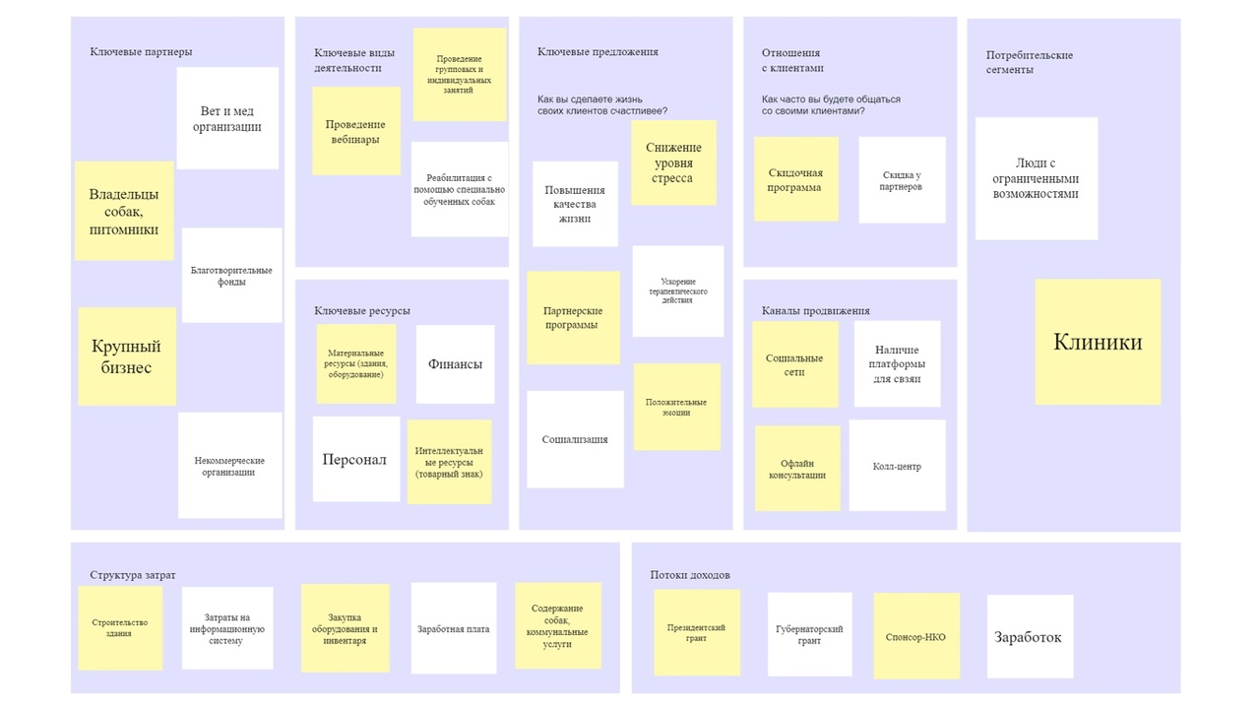
О проекте
Бизнес-модель

Slide 8
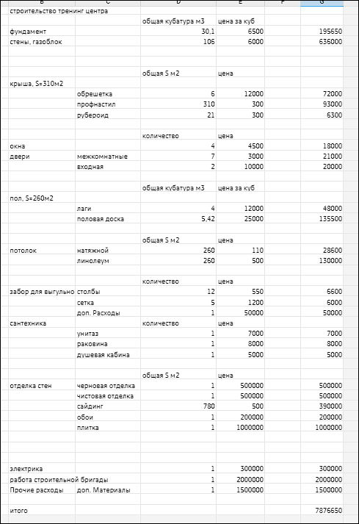
О проекте
Затраты
Ежемесячные рассходы: корм - 27552 руб
Прочие рассходы:
миски 1076 руб×10= 10760 руб
лежанки 1968 руб×10= 19680
игрушки 3000 руб
поводки 2870 руб
ошейники 4400 руб
шампунь 294 руб×3= 882 руб
когтерез 287 руб
лосьон для чистки ушей 298 руб
лосьон для чистки глаз 301 руб
вакцинация 2250 руб×10= 22500 руб
профилактическая обработка от гельминтов и эктопаразитов (раз в квартал) (460+468)×10= 9180 руб
снаряжение для занятий 20000 руб
Итого: 121 710 руб
2 администратора 35 000×2=70 000 руб
4 тренера 50 000×4=200 000 руб
1 уборщица 30 000 руб
Итого: 300 000 руб

Slide 9
Экономика проекта: Рынок
Формулирование рынка
отрасль | конечный потребитель
Медицина и психологическая реабилитация | Люди с ограниченными возможностями
география | конечный продукт
Пермский край, Россия | Центр
назвать рынок
Канистерапия
Итоги оценки
Выручка | 9000000
Прибыль | 1369740
Рентабельность | 15,2 %
Окупаемость (без учёта грантов и спонсирования) | 6 лет

Slide 10
Структура издержек и бизнес-модель
Кто ваш клиент? | Люди с ограниченными возможностями, медицинские центры
Ключевые виды деятельности | Проведение групповых и индивидуальных занятий Проведение вебинаров Реабилитация с помощью специально обученных собак
Структура издержек, из которой складывается себестоимость решения | Строительство здания Затраты на информационную систему Закупка оборудования и инвентаря Заработная плата Содержание собак Коммунальные услуги
Канал сбыта и распространения, маркетинг | B2C Социальные сети Колл-центр

Slide 11
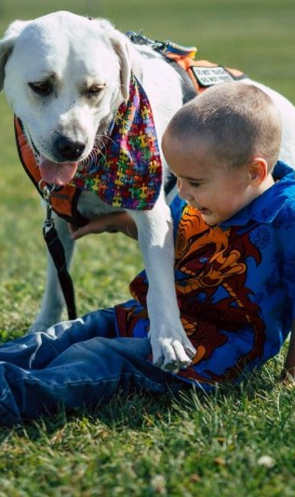
Ценностное предложение
Наш центр помогает людям с ограниченными возможностями, которые хотят проходить лечение и реабилитацию с использованием специально отобранных и обученных собак, тем, что такие животные способны минимизировать симптомы психологических заболеваний, снизить уровень стресса. В отличие от конкурентов, которые располагаются в других городах, мы можем предоставить своевременную услугу людям проживающим в городе Пермь, что значительно снизит затраты на передвижения по стране и минимизирует проявление симптомов заболевания из-за ограничения стрессовых факторов на фоне переездов.

Slide 12
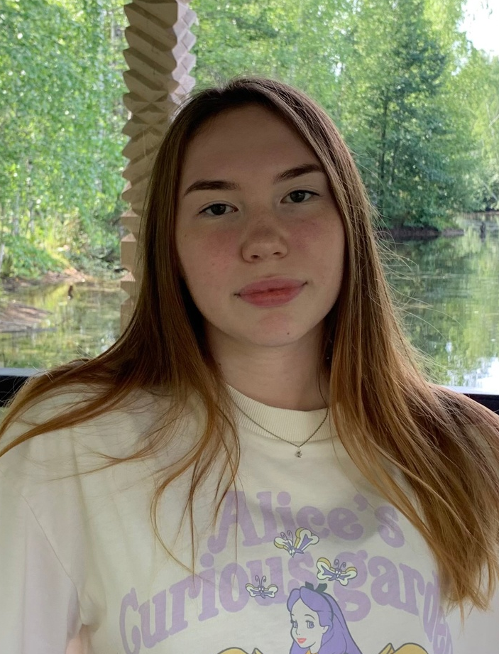

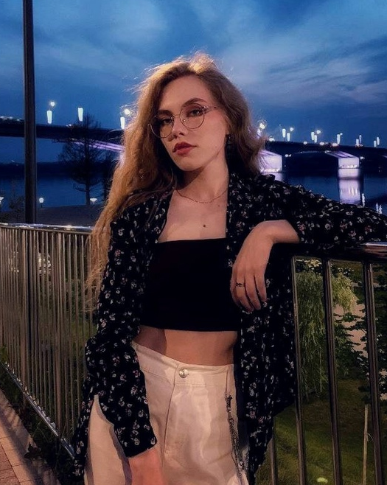

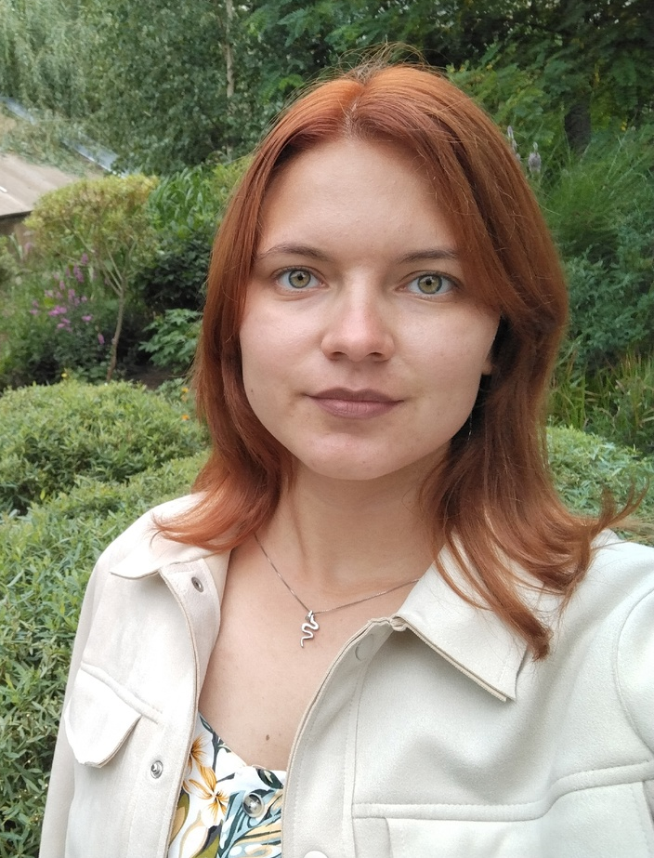
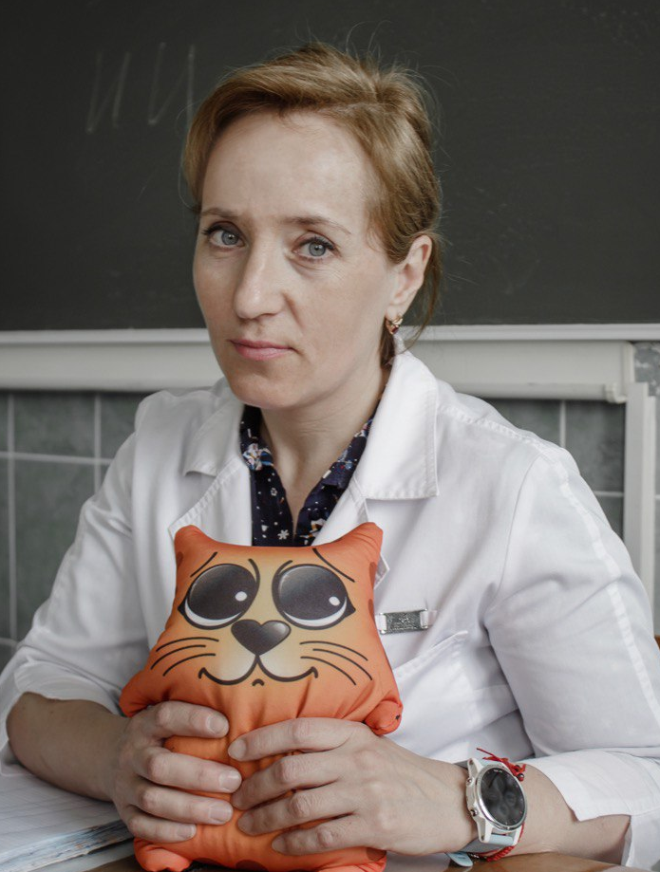
Команда
Попова Юлия
Лидер
Мастер презентации, дизайнер
Батуева Елизавета
Участник
Тестировщик, аналитик
Батракова Елизавета
Участник
Копирайтер, маркетолог
Кичигина Софья
Участник
Логист, экономист
Ромашова Диана
Участник
Генератор идей, тимлид
Сивкова Татьяна Николаевна
Наставник
Советник

Slide 13
Вопросы к экспертам

